Slide 1
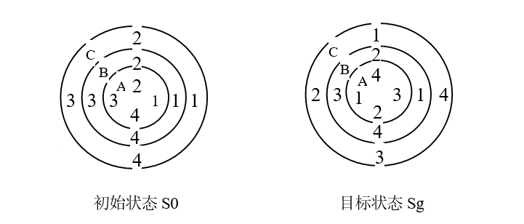
第四章 课后作业
1. 圆盘问题。设有大小不等的三个圆盘A、B、C套在一根轴上，每个盘上都标有数字1、2、3、4，并且每个圆盘都可以独立的绕轴做逆时针转动，每次转动90°，其初始状态S₀和目标状态S_{g}如下图所示，请画出所需的状态空间图(请抽象出表达不同位置圆盘所需要的状态，而不是用圆盘图直接表示)，用广度优先搜索和深度优先搜索，求出从S₀到S_{g}的访问过的状态顺序。

Slide 2
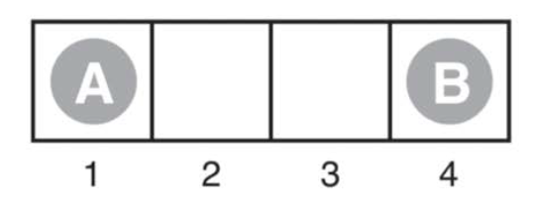
第四章 课后作业
2. 设有如下游戏：开始状态如下图所示。A，B每人各走一步，A先走，而且每个人必须在自己回合将棋子移到一个相邻的空位上。如果对手占据了一个相邻的空位，则可以跳过对手移到再一个相邻的空位上。(例如：如果A在3，B在2，这时A可以跳回1)。当一个玩家到达其初始状态所在位置的对面的尽头，则游戏结束。如果A首先到达4，则A的积分+1，如果B首先到达1，则A的积分-1。
求：按以下要求画出整个游戏的状态图：
（a）每个节点用A，B所在坐标表示;
（b）用方框将游戏的终止状态框起来；
（c）用双层方框将循环重复出现的状态框起来（状态图中已经出现过一次， 将其第二次再出现的状态框起来，因为其循环重复出现不需对其再扩展）。因 为他们的估计值不确定，可以用“？”表示。

